Slide 1
Творештвото на македонските композитори во Република Македонија 1991-2012
Проф. д-р Стефанија Лешкова-Зеленковска, музиколог
Проф. м-р Валентина Велковска-Трајановска, композитор

Slide 2
Транзициски период
Општествено-политички и економски промени;
Рефлексија врз нестопански дејности, посебно врз културата, конкретно врз музичката култура;
Сето ова се одрази на различни начини кај различни музички жанрови- профитни и непрофитни.

Slide 3
Промената на структурата на македонската економија
Одлична адаптација на профитните музички жанрови во новите услови;
Сериозни проблеми кај непрофитните жанрови поради буџетските скратувања наменети за оваа дејност;
Најголеми турбуленции доживува уметничката музика која мораше да се прилагоди во целосно нови, но непогодни услови.

Slide 4
Композиторот-клучен фактор
Во појавата на нови дела;
Во продукцијата на современото творештвото;
Во креирањето на национален музички јазик;
Во континуитетот на македонската композиторска школа;
Во мотивирање на домашните репродуктивни уметници.

Slide 5
Состојбата на македонското музичко творештво 1991-2001
Бројот на композитори кои делуваат само во Р.Македонија;
Влијание на економски фактори во продукција на нови дела 1991-2001;
Стилски преференции и форми на изразување.

Slide 6
Базата на податоци
За целокупното творештво создадено во периодот од 1991 до 2001;
Со информации за делата, изведувачкиот состав,музичката форма, времетраeње, нарачка, прва изведба, снимка и печат;
Податоците се собрани преку личните контакти со композиторите,нивните семејства, СОКОМ, и останати институции.

Slide 7
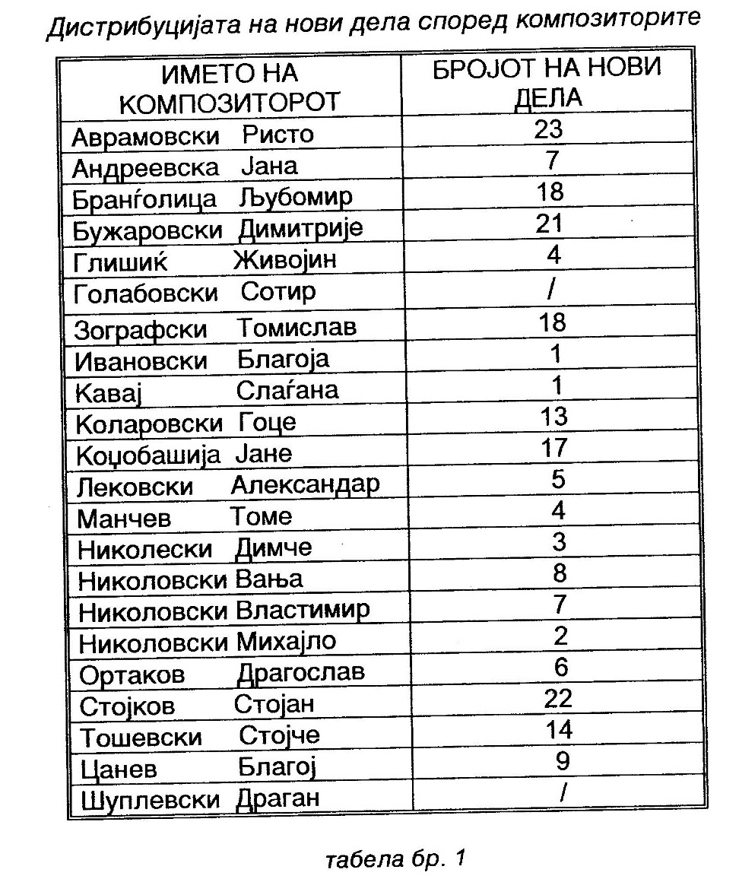
Дистрибуција на нови дела според композитори

Slide 8
Резултати
Активни 22 композитори – 203 нови дела;
1991-93 најголема продукција на нови дела;
Најголем број на создадени дела во траење од-до 10 мин. (83 дела), до 20 мин. – 72 дела а до и над 60 по 4 дела;
Инструментален состав – камерни (58 дела), соло/дуо (34 дела) симфониски дела (30 дела);

Slide 9
Резултати
Музичка форма – еден-став (70 дела), циклични форми (74 дела), сонатни циклуси (47 дела), опера/ораториум (12 дела);
Нарачки - 53 дела/СОКОМ, 22 дела/други институции, 6 дела/нарачки од странство, 88 дела/без нарачка;
Прва изведба – 87 дела/ДММ; 77 дела/други манифестации;
Снимени дела – 96 дела/ДММ, 27 дела/МРТВ-студиски;
Печатен материјал – само 10-тина партитури.

Slide 10
Заклучок
Творештвото на македонските композитори во најголем процент е камерно, со времетраење до 20 мин.;
1994 - 1997 година не е создадено ниту едно обемно дело – опера, ораториум;
Главен стимулатор за создавање на нови дела - СОКОМ преку фестивалот „Денови на македонска музика“ на кој од вкупниот број на дела (43 %) се за првпат изведени;
Бројот на дела поврзани со нарачка е релативно голем (40 %).

Slide 11
Состојбата на македонското музичко творештво 2001-2011
Се намалува бројот на композитори кои активно делуваат во Р.Македонија;
Се зголемува бројот на композитори кои по дипломирањето заминале во странство;
Се зголемува бројот на композитори од македонско потекло кои се родени, живеат и делуваат во странство;
Стилски преференции и форми на изразување во зависност од местото на делување.

Slide 12
Состојбата на македонското музичко творештво 2001-2011
Промените во заштитата на авторското право во однос на мотивирање на композиторите за создавање на подолги дела;
Од година во година се потенцира недостиг на медиумска презентација на творештвото;
Практично не постои медиум кој емитува творештво на македонски композитори од поголем обем, над 10 мин.

Slide 13
Состојбата на македонското музичко творештво 2001-2011
Се обидуваат да се адаптираат на новите пазарни, општествени услови;
Соработка со странските ансамбли, со размени кои се реализираат преку отварање на фестивалот „ДММ“ – СОКОМ за странското творештво;
Можностите за изведба на творештвото, особено и потенцијалните изведувачки апарати – ансамбли;
Можностите за приходи од авторски права, нарачка на дело, печатење, снимање и др.

Slide 14
Резултати
Активни композитори – 32;
Композитори кои делуваат во Р. Македонија – 22, од кои 14 дипломирани по 2001 година;
Композитори кои живеат и делуваат надвор од Р. Македонија – 10;
Инструментален состав – камерни дела;
Нарачки – најголем дел од делата се нарачки од СОКОМ (за 7 години се порачани и реализирани 107 дела од кои само 5 за симфониски оркестар) или други институции во државава и надвор, најчесто камерно творештво.

Slide 15
Резултати
Не постои медиум кој емитува творештво на македонски композитори од поголем обем;
Снимени дела – само концертни снимки;
Печатен материјал – само неколку партитури, но се интензивира зачувувањето на македонското творештво преку изработка на авторски компакт дискови на 10 композитори и ЦД-изданија на „ДММ“;

Slide 16
Состојбата на македонското музичко творештво 2011-12
Се зголемува бројот на македонски дела предвидени за изведба на редовната концертна програма на Македонска Филхармонија;
Македонска Филхармонија и Македонски Балет отвораат конкурс за нови дела – симфониско и балетско;
Министерството за култура на Р. Македонија со својата програма за остварување на национален интерес во културата покрај проектот – Нарачки на нови дела (СОКОМ) поддржува и создавање на ново оперско дело и концерти за соло инструмент со оркестар;
СОКОМ прима нови членови-композитори.

Slide 17
Заклучок
Се намалува бројот на композитори кои активно делуваат во Р.Македонија;
Творештвото на македонските композитори во најголем процент е камерно, со времетраење до 20 мин.;
Многу ретко се создаваат– опера, ораториум или симфонија;
Главен стимулатор за создавање на нови дела - СОКОМ преку фестивалот „Денови на македонска музика“;
Слабите можности за приходи од авторски права, нарачка на дело, печатење, снимање и др.

Slide 18
ЗАКЛУЧОК
Mакедонскиот композитор скоро воопштo не е мотивиран (освен личната инспирација) за создавање на обемни дела поради што се повеќе се збогатува само фондот на камерни или солистички дела

